Slide 1
МАДОУ ЦРР – «Детский сад № 34 «Золотой ключик» ВЕСНА
Составила:
воспитатель первой квалификационной категории
Малахова Марина Геннадьевна

Slide 2
Снег чернеет на полянке, С каждым днем теплей погода. Время класть в кладовку санки. Это, что за время года?

Slide 3
Весна.

Slide 4
Весной солнце светит ярче и греет теплее.

Slide 5
Весной с крыш домов капают сосульки.

Slide 6
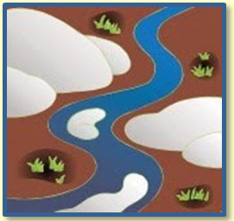
Весной появляются первые проталины. Бегут ручьи.

Slide 7
Весной начинается ледоход.

Slide 8
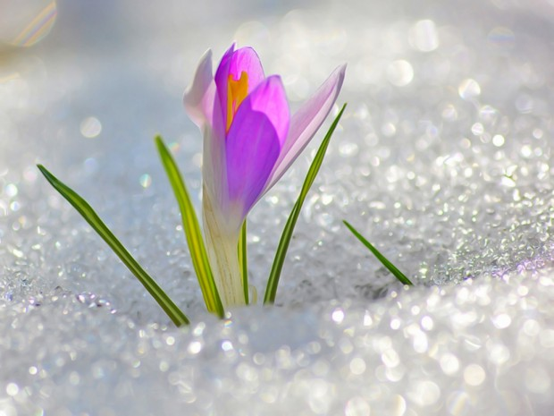
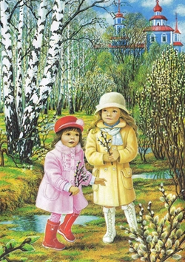
Весной распускаются первые цветы. Весной появляются первые листочки на деревьях и распускается верба.

Slide 9
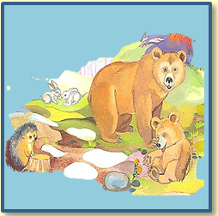
Весной после зимней спячки просыпаются звери. Звери меняют свои зимние шубки и у них рождаются детёныши.

Slide 10
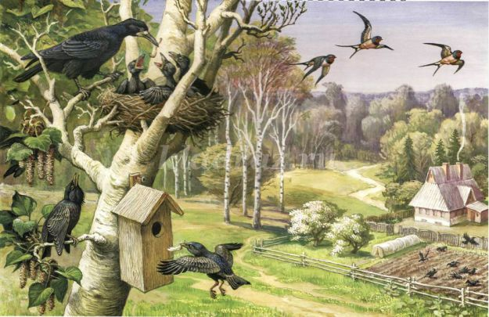
Весной птицы возвращаются из тёплых краёв. Птицы вьют гнёзда и выводят птенцов. Птицы звонко поют песни.

Slide 11
Весной появляются насекомые.

Slide 12
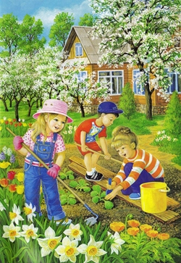
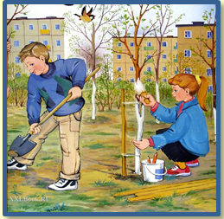
Весной люди сажают первые овощи.

Slide 13
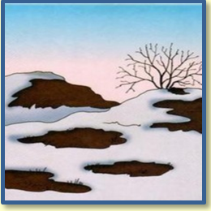
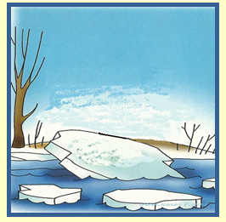
А сейчас расскажем о весне.

